Slide 1
Zespół transportu medycznego
Omówienie wstępnych założeń organizacyjnych i merytorycznych
Katowice, 23 grudnia 2019 r.

Slide 2
Główne akty prawne
1.
Rozporządzenie Ministra Zdrowia z dnia 15 lutego 2019 r. zmieniające rozporządzenie w sprawie świadczeń gwarantowanych z zakresu leczenia szpitalnego (Dz. U. z 2019 r. poz. 401) – wprowadzono nowe świadczenie gwarantowane tj. zespół transportu medycznego
2.
Zarządzenie Nr 157/2019/DSM Prezesa NFZ z dnia 20 listopada 2019 r. w sprawie określenia warunków zawierania i realizacji umów o udzielanie świadczeń opieki zdrowotnej w rodzaju pomoc doraźna i transport sanitarny
3.
Rozporządzenie Ministra Zdrowia z dnia 9 kwietnia 2019 r. zmieniające rozporządzenie w sprawie szczegółowych kryteriów oceny ofert w postępowaniu w sprawie zawarcia umów o udzielanie świadczeń opieki zdrowotnej (Dz.U. z 2019 r. poz. 832)

Slide 3
Rozporządzenie Ministra Zdrowia z dnia 15 lutego 2019 r. zmieniające rozporządzenie w sprawie świadczeń gwarantowanych z zakresu leczenia szpitalnego
Warunki kwalifikacji do świadczenia – zespół transportu medycznego
Świadczenie opieki zdrowotnej jest udzielane świadczeniobiorcy w przypadku konieczności transportu sanitarnego między świadczeniodawcami realizującymi świadczenia gwarantowane z zakresu leczenia szpitalnego, w następujących stanach chorobowych:
1) niewydolność oddechowa wymagająca sztucznej wentylacji;
2) niewydolność układu krążenia;
3) stany wymagające interwencji chirurgicznej i po zabiegach;
4) inne (np. drgawki).
Zakres świadczenia – zespół transportu medycznego
Świadczenie obejmuje transport oraz udzielenie świadczeń opieki zdrowotnej przez zespół transportu medycznego w szczególności w przypadku konieczności:
1) niezwłocznego wykonania zabiegu u innego świadczeniodawcy;
2) zachowania ciągłości leczenia u innego świadczeniodawcy.

Slide 4
Personel
Świadczenie opieki zdrowotnej jest realizowane przez co najmniej dwie osoby uprawnione do wykonywania medycznych czynności ratunkowych, w tym
pielęgniarkę systemu w rozumieniu ustawy z dnia 8 września 2006 r. o Państwowym Ratownictwie Medycznym (Dz.U. z 2019 r. poz. 993,1590) (pielęgniarkę posiadającą tytuł specjalisty lub specjalizującą się w dziedzinie pielęgniarstwa ratunkowego, anestezjologii i intensywnej opieki, chirurgii, kardiologii, pediatrii, a także pielęgniarkę posiadającą ukończony kurs kwalifikacyjny w dziedzinie pielęgniarstwa ratunkowego, anestezjologii i intensywnej opieki, chirurgii, kardiologii, pediatrii oraz posiadającą co najmniej 3-letni staż pracy w oddziałach tych specjalności, oddziałach pomocy doraźnej, izbach przyjęć lub pogotowiu ratunkowym)
lub
ratownika medycznego.
W przypadku, gdy żadna z osób wymienionych w części „Personel” nie ma uprawnień do prowadzenia pojazdów uprzywilejowanych, świadczeniodawca realizujący świadczenia gwarantowane z zakresu leczenia szpitalnego zapewnia dodatkową osobę posiadającą uprawnienia do prowadzenia pojazdów uprzywilejowanych.

Slide 5
Godziny pracy personelu w ofercie – 100% zabezpieczenia na danym obszarze
Świadczeniodawca biorący udział w postępowaniu przedstawia w ofercie wykaz osób wchodzących w skład personelu, które będą osobiście wykonywały świadczenia opieki zdrowotnej zabezpieczając 100% czasu pracy zespołów transportu medycznego objętych danym postępowaniem.
(ilość zespołów) x (2 osoby uprawnione do wykonywania medycznych czynności ratunkowych) x 168 godzin = wymagany czas pracy członków zespołów
Liczba osób posiadających uprawnienia do prowadzenia pojazdów uprzywilejowanych
(ilość zespołów) x (1 osoba uprawniona do prowadzenia pojazdów uprzywilejowanych) x 168 godzin
= wymagany czas pracy członków zespołów uprawnionych do prowadzenia pojazdów uprzywilejowanych

Slide 6
Wyposażenie w sprzęt i aparaturę medyczną
Środek transportu sanitarnego spełniający cechy techniczne i jakościowe określone w Polskich Normach przenoszących europejskie normy zharmonizowane, w tym wyposażenie w:
kardiomonitor odrębny lub w opcji defibrylatora;
pulsoksymetr odrębny lub w opcji defibrylatora;
urządzenie do nieinwazyjnego pomiaru ciśnienia krwi;
urządzenie do pomiaru temperatury ciała;
defibrylator z opcją: monitorowania, pulsoksymetrii, kardiowersji, stymulacji zewnętrznej;
zestaw do intubacji i wentylacji (worek samorozprężalny);
pompę infuzyjną;
respirator transportowy;
ssak przenośny.

Slide 7
Organizacja udzielania świadczeń
W przypadkach uzasadnionych medycznie dostęp do opieki lekarskiej odpowiedniej do stanu zdrowia pacjenta zapewnia świadczeniodawca realizujący świadczenia gwarantowane z zakresu leczenia szpitalnego zlecający świadczenie. Lekarz może zastąpić pielęgniarkę systemu lub ratownika medycznego w realizacji świadczenia lub być trzecią osobą realizującą świadczenie.
W przypadkach uzasadnionych medycznie dodatkowe wyposażenie wymagane podczas transportu sanitarnego zapewnia świadczeniodawca realizujący świadczenia gwarantowane z zakresu leczenia szpitalnego zlecający świadczenie.

Slide 8
Organizacja udzielania świadczeń cd.
W przypadku, gdy żadna z osób wymienionych w części „Personel” nie ma uprawnień do prowadzenia pojazdów uprzywilejowanych, świadczeniodawca realizujący świadczenia gwarantowane z zakresu leczenia szpitalnego zapewnia dodatkową osobę posiadającą uprawnienia do prowadzenia pojazdów uprzywilejowanych.
Świadczeniodawca realizujący świadczenia gwarantowane z zakresu leczenia szpitalnego zapewnia łączność umożliwiającą przyjmowanie informacji o zleceniach wyjazdu oraz kontakt z zespołem transportu medycznego..

Slide 9
Rozporządzenie Ministra Zdrowia z dnia 22 listopada 2013 r. w sprawie świadczeń gwarantowanych z zakresu leczenia szpitalnego ze zm.
Obowiązek zabezpieczenia transportu sanitarnego przez szpitale nie ulega zmianie
Zgodnie z rozporządzeniem w sprawie świadczeń gwarantowanych z zakresu leczenia szpitalnego, świadczeniodawca udzielający świadczeń gwarantowanych, w trybie hospitalizacji i hospitalizacji planowej, z wyłączeniem świadczeń realizowanych w szpitalnym oddziale ratunkowym, izbie przyjęć, wyjazdowym zespole sanitarnym typu „N” oraz zespole transportu medycznego, powinien m.in. zapewniać co najmniej dostęp do środka transportu sanitarnego, z uwzględnieniem wskazań medycznych i ciągłości postępowania oraz w przypadkach uzasadnionych medycznie dostęp do opieki lekarskiej porównywalnej z udzielaną przez specjalistyczny zespół ratownictwa medycznego.
Świadczeniodawca udzielający świadczeń gwarantowanych, w trybie leczenia jednego dnia, powinien, w przypadkach uzasadnionych medycznie, zapewniać dostęp do świadczeń zespołu transportu medycznego.

Slide 10
Zarządzenie Nr 157/2019/DSM Prezesa NFZ z dnia 20 listopada 2019 r. w sprawie określania warunków zawierania i realizacji umów o udzielanie świadczeń opieki zdrowotnej w rodzaju pomoc doraźna i transport sanitarny
GOTOWOŚĆ – warunki organizacyjno – techniczne pozwalające na wykorzystanie zasobów kadrowych oraz niezbędnego sprzętu i wyposażenia pozostających w dyspozycji do udzielania świadczeń w ciągu doby
OBSZAR DZIAŁANIA – określony w ogłoszeniu o postępowaniu w sprawie zawarcia umowy o udzielanie świadczeń opieki zdrowotnej o którym mowa w art. 139 ust. 2 uośoz, spójny terytorialnie obszar funkcjonowania wyjazdowego zespołu sanitarnego typu N lub zespołu transportu medycznego, z którego przyjmowane i realizowane są zlecenia wyjazdu
MIEJSCE WYCZEKIWANIA – zlokalizowane w obszarze działania, miejsce stacjonowania wyjazdowego zespołu sanitarnego typu N lub miejsce stacjonowania zespołu transportu medycznego, w którym zespół oczekuje na zadysponowanie do wyjazdu
RYCZAŁT – uśredniona kwota przeznaczona na sfinansowanie świadczeń wyjazdowego zespołu sanitarnego typu „N” lub zespołu transportu medycznego w ramach gotowości do wykonywania świadczeń w ciągu doby
ZLECAJĄCY TRANSPORT – świadczeniodawca realizujący świadczenia gwarantowane z zakresu leczenia szpitalnego, na zlecenie którego zespół transportu medycznego lub wyjazdowy zespół sanitarny typu „N” realizuje świadczenia opieki zdrowotnej

Slide 11
Przedmiot postępowania
Oferta świadczeniodawcy, ubiegającego się o zawarcie z Funduszem umowy o udzielanie świadczeń opieki zdrowotnej (w rodzaju pomoc doraźna i transport sanitarny w zakresie świadczenia udzielane przez zespół transportu medycznego) będących przedmiotem postępowania, zawiera informację o miejscu stacjonowania zespołów, wraz z przyporządkowaniem specjalności komórek organizacyjnych zakładu leczniczego (VIII część), zarejestrowanych zgodnie z przepisami rozporządzenia ministra właściwego do spraw zdrowia w sprawie systemu resortowych kodów identyfikacyjnych oraz szczegółowego sposobu ich nadawania, wydanego na podstawie art. 105 ust. 5 ustawy z dnia 15 kwietnia 2011 r. o działalności leczniczej:
1) dla zespołu transportu medycznego – 9250
Wg systemu resortowych kodów identyfikacyjnych - 9250 - zespół transportu medycznego – świadczenia zdrowotne udzielane w specjalistycznym środku transportu
Postępowanie ma na celu wyłonienie świadczeniodawcy do realizacji świadczeń na obszarze:
1) województwa; 2) więcej niż jednego powiatu; 3) powiatu.

Slide 12
Szczegółowe warunki umowy
ZTM udziela świadczeń opieki zdrowotnej świadczeniobiorcy w przypadku konieczności transportu sanitarnego między świadczeniodawcami realizującymi świadczenia gwarantowane z zakresu leczenia szpitalnego, w stanach chorobowych określonych w rozporządzeniu.
Świadczenia opieki zdrowotnej realizowane przez ZTM udzielane są przy użyciu środka transportu sanitarnego typu B lub C spełniającego cechy techniczne i jakościowe określone w Polskich Normach przenoszących europejskie normy zharmonizowane.
Umowa o udzielanie świadczeń opieki zdrowotnej w zakresie ZTM nie obejmuje obowiązku zapewnienia transportu sanitarnego któremu podlegają świadczeniodawcy realizujący świadczenia opieki zdrowotnej w innych rodzajach świadczeń (w ramach kompleksowości udzielania świadczeń).

Slide 13
Szczegółowe warunki umowy cd.
Świadczeniodawca przyjmuje i realizuje w pierwszej kolejności zgłoszenia z obszaru działania, który jest przez niego obsługiwany, z uwzględnieniem stopnia pilności wpływających zgłoszeń dotyczących transportu medycznego, wynikającego ze stanu zdrowia pacjenta
Świadczeniodawca realizujący umowę o udzielanie świadczeń opieki zdrowotnej w zakresie: świadczenia udzielane przez ZTM, zobowiązany jest do współpracy ze świadczeniodawcami realizującymi takie umowy w pozostałych obszarach działania, w sytuacji konieczności realizacji niezwłocznego transportu pacjenta.
ZTM realizuje transport pacjenta do miejsca wskazanego przez zlecającego transport.
Świadczeniodawca obowiązany jest do zapewnienia łączności umożliwiającej przyjmowanie informacji o zleceniach wyjazdu oraz kontakt z ZTM.

Slide 14
Szczegółowe warunki umowy cd.
Świadczeniodawca realizujący świadczenia w zakresie ZTM, zobowiązany jest do określenia zasad organizacji przyjmowania zgłoszeń na transport zespołem transportu medycznego oraz do poinformowania o tych zasadach świadczeniodawców realizujących świadczenia gwarantowane z zakresu leczenia szpitalnego na terenie obsługiwanego przez niego obszaru działania oraz właściwego oddziału Funduszu.
Świadczeniodawca udzielający świadczeń zgodnie z przedmiotem umowy zapewnia gotowość do udzielania świadczeń utrzymując w miejscu wyczekiwania, w dyspozycji obsadę kadrową, specjalistyczny środek transportu sanitarnego wraz z niezbędnymi elementami wyposażenia w sprzęt i aparaturę medyczną, zestaw leków i wyrobów medycznych, zgodnie z wymaganiami określonymi w rozporządzeniu oraz w rozporządzeniu kryterialnym.

Slide 15
Szczegółowe warunki umowy cd.
Świadczeniodawca, realizujący świadczenia udzielane przez zespół transportu medycznego, obowiązany jest do prowadzenia wykazu zleceń na transport, w formie papierowej lub elektronicznej, który zawiera w szczególności:
dane osobowe świadczeniobiorcy: imię, nazwisko, numer PESEL, a w przypadku jego braku serię i numer dokumentu potwierdzającego tożsamość;
dane zlecającego transport (nazwę i adres szpitala, oddział);
dane dotyczące zlecenia na transport: datę i godzinę przyjęcia lub odmowy przyjęcia zlecenia, docelowe miejsce transportu (nazwę i adres szpitala) i przyczynę transportu;
datę i godzinę rozpoczęcia i zakończenia transportu.
Świadczeniodawca obowiązany jest do prowadzenia dokumentacji medycznej świadczeniobiorców, którym udzielane są świadczenia opieki zdrowotnej, zgodnie z zarządzeniem Prezesa NFZ Nr 157/2019/DSM oraz określonej w odrębnych przepisach.
W ramach prowadzonej dokumentacji medycznej wprowadza się do stosowania Kartę pracy zespołu transportu medycznego według wzoru:

Slide 16
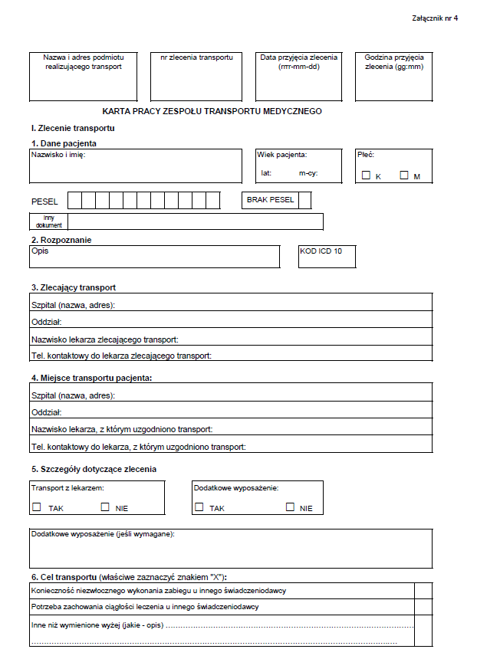
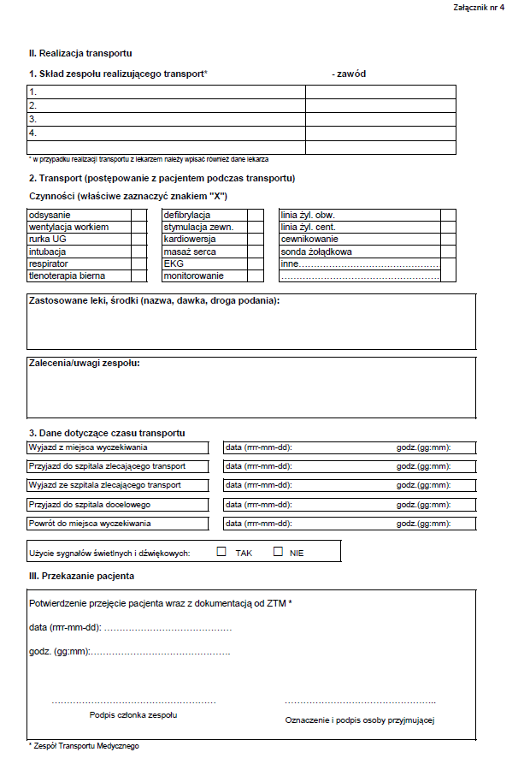

Slide 17
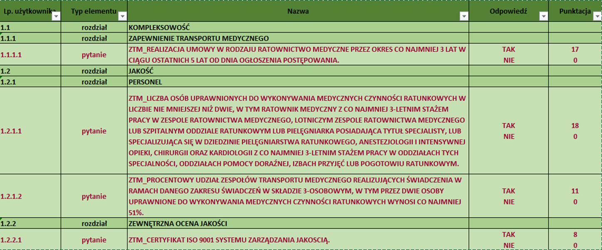
Rozporządzenie Ministra Zdrowia zmieniające rozporządzenie w sprawie szczegółowych kryteriów wyboru ofert w postępowaniu w sprawie zawarcia umów o udzielanie świadczeń opieki zdrowotnej (Dz.U. z 2019 r. poz. 832)
Kryteria wyboru ofert:

Slide 18
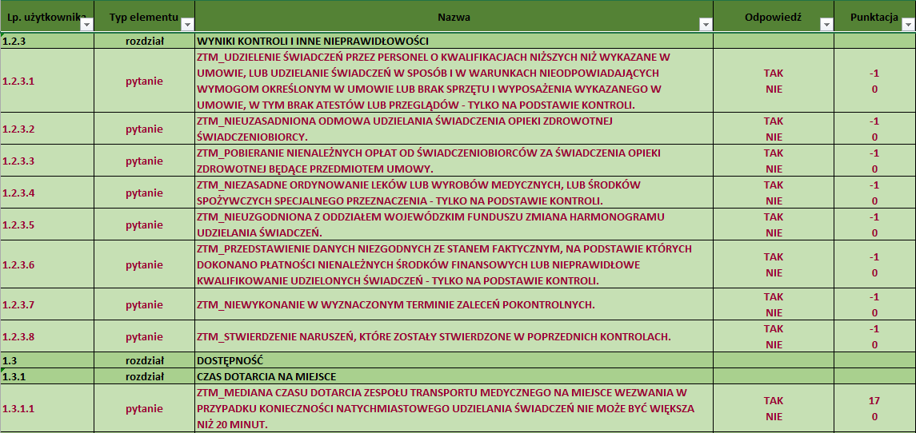
Rozporządzenie Ministra Zdrowia zmieniające rozporządzenie w sprawie szczegółowych kryteriów wyboru ofert w postępowaniu w sprawie zawarcia umów o udzielanie świadczeń opieki zdrowotnej (Dz.U. z 2019 r. poz. 832)

Slide 19
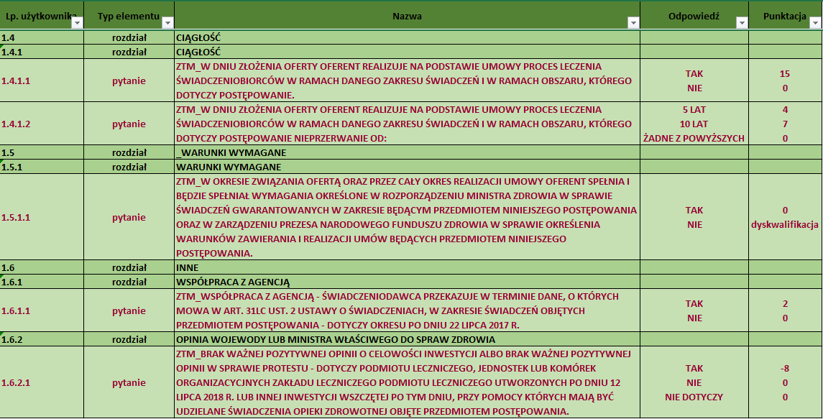
Rozporządzenie Ministra Zdrowia zmieniające rozporządzenie w sprawie szczegółowych kryteriów wyboru ofert w postępowaniu w sprawie zawarcia umów o udzielanie świadczeń opieki zdrowotnej (Dz.U. z 2019 r. poz. 832)

Slide 20
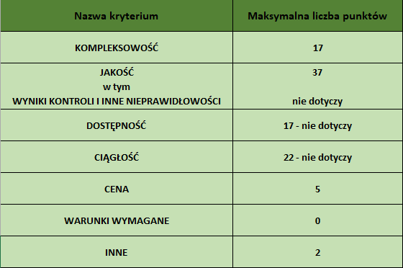
Rozporządzenie Ministra Zdrowia zmieniające rozporządzenie w sprawie szczegółowych kryteriów wyboru ofert w postępowaniu w sprawie zawarcia umów o udzielanie świadczeń opieki zdrowotnej (Dz.U. z 2019 r. poz. 832)

Slide 21
Rozporządzenie Ministra Zdrowia zmieniające rozporządzenie w sprawie szczegółowych kryteriów wyboru ofert w postępowaniu w sprawie zawarcia umów o udzielanie świadczeń opieki zdrowotnej (Dz.U. z 2019 r. poz. 832)
Kryteria wyboru ofert:
I. Jakość
Personel: Liczba osób uprawnionych do wykonywania medycznych czynności ratunkowych w liczbie nie mniejszej niż dwie, w tym ratownik medyczny z co najmniej 3-letnim stażem pracy w zespole ratownictwa medycznego, lotniczym zespole ratownictwa medycznego lub szpitalnym oddziale ratunkowym lub pielęgniarka posiadająca tytuł specjalisty, lub specjalizująca się w dziedzinie pielęgniarstwa ratunkowego, anestezjologii i intensywnej opieki, chirurgii oraz kardiologii z co najmniej 3-letnim stażem pracy w oddziałach tych specjalności, oddziałach pomocy doraźnej, izbach przyjęć lub pogotowiu ratunkowym (18 pkt).
Personel: Procentowy udział zespołów transportu medycznego realizujących świadczenia w ramach danego zakresu świadczeń w składzie 3-osobowym, w tym przez dwie osoby uprawnione do wykonywania medycznych czynności ratunkowych wynosi co najmniej 51% (11 pkt.)
Zewnętrzna ocena jakości: Certyfikat ISO 9001 systemu zarządzania jakością (8 pkt.).

Slide 22
Kryteria wyboru ofert cd.
Zewnętrzna ocena jakości: Certyfikat ISO 9001 systemu zarządzania jakością (8 pkt.)
Kryterium posiadania certyfikatu systemu zarządzania, zwanego dalej „certyfikatem”, jest spełnione, jeżeli:
certyfikat ma zastosowanie w przedmiocie postępowania, na który złożono ofertę;
przedmiot postępowania – świadczenie opieki zdrowotnej lub grupę świadczeń opieki zdrowotnej wyodrębnionych w danym zakresie
lub rodzaju świadczeń, dla których w umowie o udzielanie świadczeń opieki zdrowotnej określa się kwotę finansowania
certyfikat obejmuje miejsce udzielania świadczeń wskazane w ofercie, a w przypadku dysponenta zespołów ratownictwa medycznego – miejsce stacjonowania zespołów ratownictwa medycznego wskazane w ofercie;
certyfikat jest wydany przez jednostkę certyfikującą systemy zarządzania posiadającą akredytację udzieloną przez Polskie Centrum Akredytacji lub przez jednostkę akredytującą będącą sygnatariuszem porozumienia o wzajemnym uznawaniu ,,EA Multilateral Agreement” i jest opatrzony symbolem akredytacji jednostki akredytującej;
certyfikat jest wydany w zakresie systemów zarządzania: ISO 9001, ISO/IEC 27001, ISO 17025 lub 15189 – zgodnie z ich przyporządkowaniem do zakresu świadczeń wynikającego z załącznika nr 16 do rozporządzenia;
akredytacja, o której mowa w pkt 3, obejmuje certyfikację systemów zarządzania wymienionych w pkt 4 oraz jest wydana w zakresie usług medycznych (branża „Zdrowie i opieka społeczna” zgodnie z kodem 38 EA, w przypadku: ISO 9001, ISO 14001, PN-N 18001 lub OHSAS 18001)

Slide 23
Kryteria wyboru ofert cd.
II. Dostępność.
Czas dotarcia na miejsce: Mediana czasu dotarcia na miejsce wezwania w przypadku konieczności natychmiastowego udzielania świadczeń nie może być większa niż 20 minut (17 pkt.)
definicja – mediana - to wartość środkowa. Jeżeli mamy wyznaczyć medianę jakiegoś zbioru liczb, to musimy najpierw wypisać te liczby w kolejności niemalejącej, a następnie wybrać liczbę środkową (w przypadku gdy mamy nieparzystą liczbę liczb w zbiorze). Jeżeli mamy parzystą liczbę liczb w zbiorze, to mediana jest równa średniej arytmetycznej dwóch środkowych liczb.
III. Ciągłość – nie dotyczy.
IV. Kompleksowość.
Zapewnienie transportu medycznego: Realizacja umowy w rodzaju ratownictwo medyczne przez okres co najmniej 3 lat w ciągu ostatnich 5 lat od dnia ogłoszenia postępowania (17 pkt.).

Slide 24
Kryteria wyboru ofert cd.
V. Cena – Cena obliczona zgodnie ze wzorem określonym w załączniku nr 17 do rozporządzenia - max 5 pkt.
VI. Inne
Współpraca z Agencją – świadczeniodawca przekazuje w terminie dane, o których mowa w art. 31lc ust. 2 ustawy o świadczeniach, w zakresie świadczeń objętych przedmiotem postępowania – dotyczy okresu po dniu 22 lipca 2017 r. ( 2 pkt.)
Opinia wojewody lub ministra właściwego do spraw zdrowia - Brak ważnej pozytywnej opinii o celowości inwestycji albo brak ważnej pozytywnej opinii w sprawie protestu – dotyczy podmiotu leczniczego, jednostek lub komórek organizacyjnych zakładu leczniczego podmiotu leczniczego utworzonych po dniu 12 lipca 2018 r. lub innej inwestycji wszczętej po tym dniu, przy pomocy których mają być udzielane świadczenia opieki zdrowotnej objęte przedmiotem postępowania (- 8 pkt.)

Slide 25
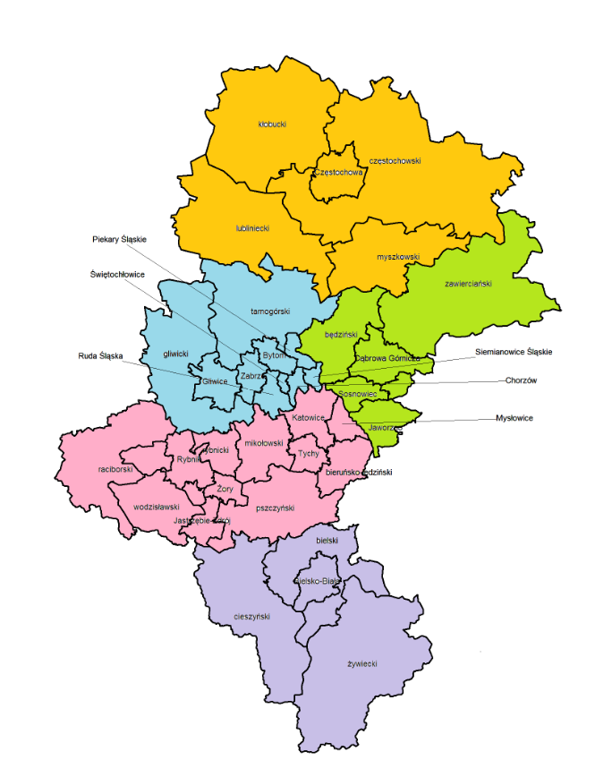
Obszary zabezpieczenia 5 obszarów działania 21 zespołów transportu medycznego
3 ZTM
2 ZTM
6 ZTM
7 ZTM

Slide 26
Dziękujemy za uwagę

